Slide 1
Orientações gerais:
As imagens que constam nesse storyboard são uma indicação para o designer gráfico.
Ele será responsável por produzi-las de forma adequada para o curso, ou seja, baixar o arquivo e realizar as edições necessárias para que ela fique com a resolução ideal.

Slide 2

Interação: Botão
Tela: Capa
DG fazer uma imagem com composição de vetores de medicamentos bulas e pesquisador.
7
EVENTO ADVERSO GRAVE
Tela: Capa

Slide 3
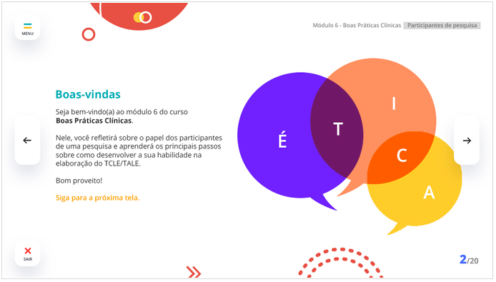
Interação: Texto + Imagem
Tela: 1
DG usar uma imagem que remeta a medicamentos/segurança
Seja bem-vindo(a) ao módulo Evento Adverso Grave.
Nele, você verá os conceitos de Eventos Adversos Graves (EAG) e não-graves, suas formas de relato e implicações de segurança para os participantes de pesquisa.
Bons estudos!
Seja bem-vindo(a) ao módulo Evento Adverso Grave.
Nele, você verá os conceitos de Eventos Adversos Graves (EAG) e não-graves, suas formas de relato e implicações de segurança para os participantes de pesquisa.
Bons estudos!
Siga para a próxima tela.
Tela: 1

Slide 4


Interação: Texto+ Imagem
Tela: 2
Trazer os textos e a imagem com um efeito de animação “slide”.
Fluxo Ético e Regulatório da Pesquisa Clínica no Brasil
Introdução
Como você viu nos módulos anteriores, toda pesquisa envolve riscos.
E é dever do pesquisador cuidar do bem-estar e segurança dos participantes de pesquisa.
A seguir, você irá aprender sobre alguns pontos importantes que devem ser observados em ensaios clínicos - pesquisas para o desenvolvimento de medicamentos, sejam novos ou reposicionados, independentemente da finalidade de registro.
Siga para próxima tela.
Tela: 2

Slide 5

Interação: Texto + Hotspot image
Tela: 3
Fluxo Ético e Regulatório da Pesquisa Clínica no Brasil
Fazer um card com alguns ícones que remetam a medicamentos.
Ao clicar o card ficará com “cara” de bula com o conteúdo no slide a seguir.
Introdução
Quando um voluntário consente em participar de um ensaio clínico sabe que irá receber uma medicação ainda em teste, e deve ter clareza dos possíveis riscos do fármaco.
Clique na imagem e veja a primeira consideração ética sobre EAG.
Tela: 3

Slide 6
Interação: Texto + Hotspot image
Tela: 3.1
Fluxo Ético e Regulatório da Pesquisa Clínica no Brasil
Introdução
Leia a Brochura do Investigador ou Bula do produto
Na brochura estarão descritos todos os dados clínicos e não clínicos do medicamento em estudo.
No caso de estudos com uma medicação já comercializada, as informações pertinentes estarão contidas na Bula.
Isto permitirá que você insira no TCLE todos os riscos de eventos adversos previstos e quantificados, e ajudará na previsão dos manejos dos mesmos.
Quando um voluntário consente em participar de um ensaio clínico sabe que irá receber uma medicação ainda em teste, e deve ter clareza dos possíveis riscos do fármaco.
Vá para a próxima tela.
Tela: 3.1

Slide 7
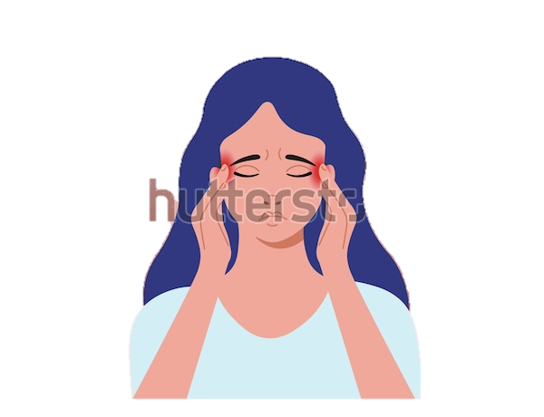
Interação: Texto + Hotspotimage
Tela: 4
Designer Gráfico, criar 5 marcadores nessa imagem, não precisa ter os números, é só para estabelecer a ordem de clique.
A cada clique aparece um pop-up. Habilitar um clique de cada vez seguindo a ordem de conteúdo do slide seguinte.
Fluxo Ético e Regulatório da Pesquisa Clínica no Brasil
Tipos de eventos
3
Um evento adverso (EA) é qualquer ocorrência médica inconveniente e que não, necessariamente, tem uma relação causal com o tratamento.
Assim, um evento adverso pode ser...
2
4
5
Clique nos marcadores e descubra!
1
Tela: 4

Slide 8
Conteúdo dos marcadores
DG cada bullet é um pop-up diferente.
Uma nova enfermidade.
Uma piora de um sinal, sintoma ou enfermidade existentes antes do início do estudo, incluindo a condição para a qual o tratamento experimental está sendo feito.
Um efeito da medicação em estudo, incluindo o comparador.
Um achado laboratorial anormal.
Uma combinação de dois ou mais desses fatores.

Slide 9
Interação: Texto + Hotspotimage
Tela: 4.1
Fluxo Ético e Regulatório da Pesquisa Clínica no Brasil
Tipos de eventos
Um evento adverso (EA) é qualquer ocorrência médica inconveniente e que não, necessariamente, tem uma relação causal com o tratamento.
Assim, um evento adverso pode ser...
Siga para próxima tela.
Tela: 4.1

Slide 10

Interação: Texto + Hotspot image
Tela: 5
Fluxo Ético e Regulatório da Pesquisa Clínica no Brasil
DG trazer um vetor que remeta a brochura do pesquisador ou bula e uma tarja como se fosse um carimbo de EVENTO INESPERADO.
Tipos de eventos
Um evento pode ser inesperado, por não estar descrito como reação adversa na brochura do medicamento experimental ou na bula, reforçando a relevância do pesquisador consultar estes documentos durante a condução do ensaio clínico.
“Vale lembrar que, embora a penicilina tenha se tornado disponível como opção terapêutica contra a sífilis, desde a década de 1940, o estudo seguiu sem tratar efetivamente os pacientes acometidos pela doença sob a justificativa da importância de se acompanhar a evolução natural da doença sem interferências.”
EVENTO
INESPERADO
Vá para a próxima tela.
Tela: 5

Slide 11
Interação: Texto + Hotspot image
Tela: 6
Fluxo Ético e Regulatório da Pesquisa Clínica no Brasil
Fazer um card com um ícone que remeta a atenção .
Ao clicar o card através de uma animação traz o texto.
Tipos de eventos
!
Existe um tipo de evento adverso que exigirá maior atenção...
“Vale lembrar que, embora a penicilina tenha se tornado disponível como opção terapêutica contra a sífilis, desde a década de 1940, o estudo seguiu sem tratar efetivamente os pacientes acometidos pela doença sob a justificativa da importância de se acompanhar a evolução natural da doença sem interferências.”
Clique na imagem e descubra!
Tela: 6

Slide 12

Interação: Texto + Hotspot image
Tela: 6.1
Fluxo Ético e Regulatório da Pesquisa Clínica no Brasil
Tipos de eventos
Existe um tipo de evento adverso que exigirá maior atenção...
Evento Adverso Grave (EAG)
É qualquer ocorrência médica adversa que, em qualquer dose:
Resulte em morte.
Represente risco à vida.
Implique em hospitalização ou prolongamento de uma hospitalização existente.
Resulte em persistente inabilidade/incapacidade significativa.
Cause anomalia congênita.
“Vale lembrar que, embora a penicilina tenha se tornado disponível como opção terapêutica contra a sífilis, desde a década de 1940, o estudo seguiu sem tratar efetivamente os pacientes acometidos pela doença sob a justificativa da importância de se acompanhar a evolução natural da doença sem interferências.”
Clique no Saiba Mais.
Saiba Mais
Tela: 6.1

Slide 13
Interação: Texto + Hotspot image
Tela: 6.2
Fluxo Ético e Regulatório da Pesquisa Clínica no Brasil
Tipos de eventos
A denominação que você viu nesta tela é do Guia de Boas Práticas Clínicas ICH E6(R2).
A ANVISA e a CONEP citam conceitos mais abrangentes, por exemplo, conforme Carta circular da CONEP nº 13/2020, EAG é:
Qualquer ocorrência desfavorável com o participante da pesquisa, após a assinatura do TCLE, que resulte nos desfechos citados ao lado, além de: ocorrência médica significativa que, baseada em julgamento médico apropriado, pode prejudicar o participante e/ou requerer intervenção médica ou cirúrgica para prevenir quaisquer das demais ocorrências citadas; qualquer suspeita de transmissão de agente infeccioso por meio de um medicamento.
X
Evento Adverso Inesperado é aquele que não está descrito como reação adversa na brochura do medicamento experimental ou na bula.
Existe um tipo de evento adverso que exigirá maior atenção...
Evento Adverso Grave (EAG)
É qualquer ocorrência médica adversa que, em qualquer dose:
Resulte em morte.
Represente risco à vida.
Implique em hospitalização ou prolongamento de uma hospitalização existente.
Resulte em persistente inabilidade/incapacidade significativa.
Cause anomalia congênita.
“Vale lembrar que, embora a penicilina tenha se tornado disponível como opção terapêutica contra a sífilis, desde a década de 1940, o estudo seguiu sem tratar efetivamente os pacientes acometidos pela doença sob a justificativa da importância de se acompanhar a evolução natural da doença sem interferências.”
Clique no Saiba Mais.
Saiba Mais
Tela: 6.2

Slide 14
Interação: Texto + Hotspot image
Tela: 6.3
Fluxo Ético e Regulatório da Pesquisa Clínica no Brasil
Tipos de eventos
Existe um tipo de evento adverso que exigirá maior atenção...
Evento Adverso Grave (EAG)
É qualquer ocorrência médica adversa que, em qualquer dose:
Resulte em morte.
Represente risco à vida.
Implique em hospitalização ou prolongamento de uma hospitalização existente.
Resulte em persistente inabilidade/incapacidade significativa.
Cause anomalia congênita.
“Vale lembrar que, embora a penicilina tenha se tornado disponível como opção terapêutica contra a sífilis, desde a década de 1940, o estudo seguiu sem tratar efetivamente os pacientes acometidos pela doença sob a justificativa da importância de se acompanhar a evolução natural da doença sem interferências.”
Siga para a próxima tela.
Saiba Mais
Tela: 6.3

Slide 15
Interação: Texto + Hotspot image
Tela: 7
X
Fluxo Ético e Regulatório da Pesquisa Clínica no Brasil
X
Tipos de eventos
Evento Adverso Grave ou Evento Adverso Sério?
Existe muita confusão em torno da terminologia “Grave” e “Sério”, referindo-se aos eventos adversos.
Isso ocorre porque tornou-se comum a adoção de uma tradução literal e direta do termo em inglês Serious Adverse Event para Evento Adverso Sério.
“Vale lembrar que, embora a penicilina tenha se tornado disponível como opção terapêutica contra a sífilis, desde a década de 1940, o estudo seguiu sem tratar efetivamente os pacientes acometidos pela doença sob a justificativa da importância de se acompanhar a evolução natural da doença sem interferências.”
Saiba Mais
Clique em Saiba Mais.
Tela: 7

Slide 16
Interação: Texto + Hotspot image
Tela: 7.1
Neste curso, vamos utilizar o termo Evento Adverso Grave, para definir eventos que tenham como desfechos específicos o que foram citados nesta tela.
Consideramos, aqui, inclusive, a definição da ANVISA (agência brasileira que regulamenta especificamente os ensaios clínicos, membro do ICH), onde o termo serious recebeu a tradução “Grave” nos idiomas português e espanhol, conforme “The WHO Adverse Reactions Terminology” (WHOART) – Terminologia de Reações Adversas da Organização Mundial da Saúde – OMS e a carta circular CONEP nº13/2020, que coloca “Sério” como sinônimo de “Grave”.
X
X
Fluxo Ético e Regulatório da Pesquisa Clínica no Brasil
X
Tipos de eventos
Evento Adverso Grave ou Evento Adverso Sério?
Existe muita confusão em torno da terminologia “Grave” e “Sério”, referindo-se aos eventos adversos.
Isso ocorre porque tornou-se comum a adoção de uma tradução literal e direta do termo em inglês Serious Adverse Event para Evento Adverso Sério.
“Vale lembrar que, embora a penicilina tenha se tornado disponível como opção terapêutica contra a sífilis, desde a década de 1940, o estudo seguiu sem tratar efetivamente os pacientes acometidos pela doença sob a justificativa da importância de se acompanhar a evolução natural da doença sem interferências.”
Saiba Mais
Vá para próxima tela e aprenda sobre o monitoramento de EA.
Tela: 7.1

Slide 17
Interação: Texto + Imagem
Tela: 8
Trazer os textos e imagens com um efeito de animação “slide”.
Fluxo Ético e Regulatório da Pesquisa Clínica no Brasil
Monitoramento de Eventos Adversos
O protocolo da pesquisa deve ter uma seção específica sobre o monitoramento dos eventos adversos.
DG trazer uma imagem vetorizada de uma lupa com a sigla EA no meio.
Alguns eventos médicos podem ser definidos pelo protocolo como “não notificáveis”, como por exemplo: doenças muito frequentes na população estudada ou de causa bem conhecida.
Esta opção deve ser cuidadosamente discutida durante o desenho de um protocolo, pois não é impossível que novos medicamentos causem efeitos colaterais inesperados, que podem se confundir com doenças de causa aparentemente bem conhecidas.
DG trazer uma imagem vetorizada que remeta a protocolo.
Siga para próxima tela.
Tela: 8

Slide 18

Interação: Texto + Hotspot image
Tela: 9
Fluxo Ético e Regulatório da Pesquisa Clínica no Brasil
Monitoramento de Eventos Adversos
Um outro ponto fundamental é definir o início da notificação às instâncias devidas: se logo após a assinatura do TCLE ou após a primeira dose do medicamento investigacional.
Clique no Saiba Mais.
Saiba Mais
Tela: 9

Slide 19
Interação: Texto + Hotspot image
Tela: 9.1
Fluxo Ético e Regulatório da Pesquisa Clínica no Brasil
Monitoramento de Eventos Adversos
Sobre a notificação às instâncias, a primeira opção, logo após a assinatura do TCLE, é a mais comum, pois considera os eventos adversos que podem estar relacionados a procedimentos do estudo e não apenas ao uso do produto em investigação.
Também deve ser decidido qual será o meio para fazer a notificação, por exemplo: sistema informatizado, formulário padrão, definição das informações essenciais; ainda o tempo para notificação e quais os procedimentos para realizá-la e preferencialmente uma lista em anexo dos termos a serem utilizados.
X
Um outro ponto fundamental é definir o início da notificação às instâncias devidas: se logo após a assinatura do TCLE ou após a primeira dose do medicamento investigacional.
Vá para a próxima tela e veja uma situação. Será o seu momento de decidir!
Saiba Mais
Tela: 9.1

Slide 20

Interação: Texto + Múltipla escolha
Tela: 10
Fluxo Ético e Regulatório da Pesquisa Clínica no Brasil
Observação:
Se clicar em sim aparece o texto
Reveja a situação, se o protocolo determina que os eventos adversos serão observados após o uso da medicação, portanto, este ocorrido não é um evento adverso.
Se clicar em não- aparece o texto
Isso mesmo! Para este estudo o protocolo determina que os eventos adversos serão observados após o uso da medicação.
Na prática!
Situação:
Uma pessoa logo após assinar o TCLE sai do seu centro de pesquisa e leva um tombo na rua e precisa levar dois pontos no joelho.
Ela ainda não tomou a medicação do estudo e o protocolo específica que os eventos serão considerados após ao uso da medicação. Isto é um evento adverso?
Selecione uma resposta.
SIM
NÃO
Tela: 10

Slide 21

Interação: Texto + Imagem
Tela: 11
Fluxo Ético e Regulatório da Pesquisa Clínica no Brasil
Monitoramento de Eventos Adversos Graves
Os EAG devem ser comunicados pelo pesquisador ao patrocinador, normalmente, num prazo de 24 horas após o conhecimento do mesmo por parte da equipe do estudo.
Vá para a próxima tela e veja como um pesquisador deve informar um EAG ao CEP.
Tela: 11

Slide 22
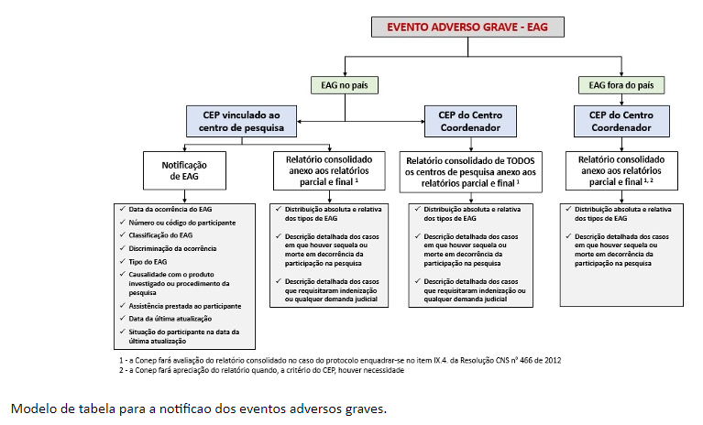
Interação: Texto + Hotspot image
Tela: 12
Fluxo Ético e Regulatório da Pesquisa Clínica no Brasil
Monitoramento de Eventos Adversos Graves
De acordo com a carta circular 13/2020 da CONEP, o pesquisador deve enviar o EAG ao CEP, conforme esse fluxo.
Passe o mouse pela imagem para ampliá-la.
DG redesenhar essa imagem.
Utilize o recurso zoom para aumentar a legibilidade.
Tela: 12

Slide 23
Interação: Texto + Imagem
Tela: 13
Trazer os textos e fotos com um efeito de animação “slide”.
Fluxo Ético e Regulatório da Pesquisa Clínica no Brasil
O que fazer no caso de Eventos Adversos Graves?
Em caso de evento adverso ocorrido no país, o pesquisador responsável do centro onde ocorreu deve assegurar medidas imediatas adequadas frente ao EAG ocorrido. Além de elaborar periodicamente um relatório consolidado de EAG que ocorreram no estudo em seu centro de pesquisa.
Trazer um ícone vetorizado colorido que remeta a relatório
Em projetos multicêntricos, o pesquisador do centro coordenador deve também elaborar o relatório consolidado contendo as informações dos eventos adversos de todos os centros de pesquisa e submetê-lo ao CEP ao qual está vinculado, via Plataforma Brasil, por meio da funcionalidade "notificação", por ocasião da submissão dos relatórios parcial e final do estudo.
Trazer a logo da Plataforma Brasil
Vá para a próxima tela
Tela: 13

Slide 24

Interação: Texto + Imagem
Tela: 14
Fluxo Ético e Regulatório da Pesquisa Clínica no Brasil
O que fazer no caso de Eventos Adversos Graves?
É responsabilidade do pesquisador do centro coordenador elaborar o relatório consolidado e enviar ao CEP em relação aos EAG ocorridos fora do país, além das interrupções das pesquisas ou modificações relevantes.
Siga para a próxima tela.
Tela: 14

Slide 25
Interação: Box destaque
Tela: 15
DG fazer um box destacado.
Fluxo Ético e Regulatório da Pesquisa Clínica no Brasil
O que fazer no caso de Eventos Adversos Graves?
É papel do CEP avaliar a relevância do EAG e a partir dos relatos recebidos que contém as medidas tomadas pelo pesquisador quanto à segurança dos participantes, e comparando com os riscos descritos no protocolo de pesquisa, poderá solicitar alguma intervenção no estudo, tais como a interrupção temporária, interrupção do recrutamento ou outra que julgar necessária por meio de parecer. Mesmo se o evento não ocorreu em participantes da instituição, deve ser analisado pelo pesquisador e pelo CEP (relatos de segurança).
Siga para a próxima tela.
Tela: 15

Slide 26

Interação: Texto + Imagem
Tela: 16
Fluxo Ético e Regulatório da Pesquisa Clínica no Brasil
O que fazer no caso de Eventos Adversos Graves?
Se uma participante estiver grávida, ou caso ocorra uma gravidez durante o estudo, o investigador e o patrocinador devem acompanhar a mãe e o filho.
Siga para a próxima tela.
Tela: 16

Slide 27
Interação: Texto + Imagem
Tela: 17
Fluxo Ético e Regulatório da Pesquisa Clínica no Brasil
O que fazer no caso de Eventos Adversos Graves?
DG redirecionar o clique para este link.
http://formsus.datasus.gov.br/site/formulario.php?id_aplicacao=3961
É dever do patrocinador notificar à ANVISA os EAG inesperados ocorridos no território nacional, cuja causalidade seja possível, provável ou definida em relação ao produto sob investigação, por meio do formulário eletrônico em no máximo 7 dias corridos a contar da data de conhecimento do caso pelo patrocinador.
Trazer a logo da ANVISA
Siga para a próxima tela.
Tela: 17

Slide 28

Interação: Texto + Imagem
Tela: 18
Um Comitê Independente de Monitoramento de Segurança é uma instância independente, constituída para o monitoramento de dados específicos de segurança coletados de um ou mais ensaios clínicos em intervalos definidos. Sua composição é multidisciplinar e deve incluir indivíduos com experiência clínica, estatística e bioética. Recomenda ao patrocinador se um estudo deve ser continuado, modificado ou interrompido.
Fluxo Ético e Regulatório da Pesquisa Clínica no Brasil
O que fazer no caso de Eventos Adversos Graves?
Já os dados agregados de todos os outros eventos adversos que não forem categorizados como graves e inesperados, cuja relação com produto sob investigação não seja possível, provável ou definitiva devem ser avaliados sistematicamente pelo patrocinador ou Comitê Independente de Monitoramento de Segurança e os resultados desta avaliação devem ser submetidos à Anvisa no Relatório de Atualização de Segurança do Desenvolvimento do Medicamento Experimental ou nos relatórios anuais.
Siga para a próxima tela.
Tela: 18

Slide 29

Interação: Texto + Hotspot Image
Tela: 19
Fluxo Ético e Regulatório da Pesquisa Clínica no Brasil
Conceitos importantes para o relato de um evento adverso
Para realizar relatos de eventos adversos, o pesquisador deve avaliar alguns conceitos.
Clique nas letras destacadas e conheça esses termos importantes.
C
F
DG aqui a ideia é de um glossário para 4 termos. Quando o cursista clicar na letra o livro se abre e traz o conceito.
O conteúdo consta nos slides a seguir.
AZ
S
P
Tela: 19

Slide 30
Conteúdo do glossário
Possível: evento clínico, incluindo-se anormalidades em testes de laboratório, que se apresenta em período de tempo razoável de administração do medicamento, mas que também pode ser explicado por doença concomitante, ou outros medicamentos, ou substâncias químicas. Informações sobre a suspensão do uso do medicamento podem estar ausentes ou obscuras.
Improvável: evento clínico, incluindo-se anormalidades em testes de laboratório, que apresenta relação temporal com a administração do medicamento, que torna uma relação causal improvável e em que outros medicamentos, substâncias químicas, ou doenças subjacentes, propiciam explicações plausíveis.
Condicional/Não-classificada: evento clínico, incluindo-se anormalidades em testes de laboratório, notificado como sendo uma reação adversa, sobre o qual são necessários mais dados para avaliação adequada, ou quando os dados adicionais estão sendo analisados.
Não-classificável/Não-acessível: notificação que sugere uma reação adversa que não pode ser avaliada, porque as informações são insuficientes, ou contraditórias e que não pode ser completada ou verificada.
Causalidade
Relação de causa/efeito entre a intervenção realizada e o evento. Esta relação pode ser classificada como:
Definida: evento clínico, incluindo-se anormalidades em testes de laboratório, que ocorre em espaço de tempo plausível, em relação à administração do medicamento e que não pode ser explicado por doença de base, ou por outros medicamentos, ou mesmo substâncias químicas. A resposta da suspensão do uso do medicamento deve ser clinicamente plausível. O evento deve ser farmacológica, ou fenomenologicamente definitivo, usando-se um procedimento de reintrodução satisfatória, se necessário.
Provável: evento clínico, incluindo-se anormalidades em testes de laboratório, que se apresenta em período de tempo razoável de administração do medicamento, improvável de ser atribuído a uma doença concomitante, ou outros medicamentos, ou substâncias químicas, e que apresenta uma resposta clinicamente razoável à suspensão do uso do medicamento. Informações sobre a reintrodução não são necessárias para completar esta definição.

Slide 31
Conteúdo do glossário
Frequência
Quanto à frequência, os eventos adversos são considerados como:
Muito comuns: quando a frequência é maior ou igual a 10,00%.
Comuns: maior ou igual a 1,00% e menor que 10,00%.
Incomuns: maior ou igual a 0,10% e menor que 1,00%.
Raros: maior ou igual a 0,01% e menor que 0,10%.
Muito raros: menor que 0,01%.
DG colocar aqui alguma imagem que remeta a gráfico de frequência.

Slide 32
Conteúdo do glossário
Previsibilidade
Eventos adversos previstos: são aqueles que já estão descritos anteriormente na brochura do investigador/bula ou no protocolo da pesquisa.
Eventos adversos imprevistos: são aqueles que ainda não estão descritos, incluindo eventos que possam ser sintomaticamente e fisiopatologicamente relacionados a outro já descrito, mas que diferem desse evento pelo grau de gravidade e especificidade.
DG colocar aqui uma imagem de bula vetorizada.

Slide 33
Conteúdo do glossário
Severidade
É importante não confundir com gravidade. Em relação a severidade pode-se classificar de acordo com a intensidade das intercorrências verificadas em:
Leves: reações de pouca importância e curta duração, podem requerer tratamento, mas não afetam substancialmente a vida normal do participante.
Moderadas: alteram a atividade normal do participante, resultam em incapacidade transitória sem sequelas, provocam hospitalização, prolongamento da hospitalização, atenção em serviço de urgência, ou falta ao trabalho ou escola.
Graves: reações que ameaçam diretamente a vida do participante, anomalias congênitas, resultem em incapacidade permanente ou significativa, ou que necessitem de intervenção para prevenir sequelas.
Letais: reações que levam ao óbito.
DG colocar aqui algum gráfico com as palavras Leve, Moderada, Grave, Letal.

Slide 34
Interação: Texto + Hotspot Image
Tela: 19.1
Fluxo Ético e Regulatório da Pesquisa Clínica no Brasil
Conceitos importantes para o relato de um evento adverso
Para realizar relatos de eventos adversos, o pesquisador deve avaliar alguns conceitos.
Siga para a próxima tela e aprenda sobre dados para relato.
C
F
AZ
S
P
Tela: 19.1

Slide 35
Interação: Texto + Imagem
Tela: 20
Fluxo Ético e Regulatório da Pesquisa Clínica no Brasil
Dados para o relato de um evento adverso
Agora que você já sabe os conceitos para fazer um relato, veja quais são os dados que devem constar na ficha para o relato.
DG colocar aqui uma imagem que remeta a uma ficha de preenchimento.
Após o clique ela abre em tamanho maior e mostra os dados que estão no slide a seguir.
Deve ter um aspecto de ficha cadastral.
Clique na imagem e veja um exemplo de ficha. Depois, clique no Saiba Mais.
Saiba Mais
Tela: 18

Slide 36
Conteúdo da ficha
• Nome do evento
• Data de início
• Data de fim (ou se continua)
• Descrição do evento
• Produto investigacional em uso
• Estudo em que o participante está incluído
• Medicações concomitantes
• Exames laboratoriais relevantes
• Classificação do evento quanto à: gravidade, severidade, causalidade e se era esperado ou não
• Se causou interrupção do uso do medicamento do estudo
• Evolução após reintrodução do medicamento do estudo
• Evolução final do evento
• Dados do participante : identificação do participante no estudo (PID), sexo, peso e altura

Slide 37
Interação: Texto + Imagem
Tela: 20.1
Fluxo Ético e Regulatório da Pesquisa Clínica no Brasil
Dados para o relato de um evento adverso
Agora, que você já sabe os conceitos para fazer um relato, veja quais são os dados que devem constar na ficha para o relato.
DG colocar aqui uma imagem que remeta a uma ficha de preenchimento.
Após o clique ela abre em tamanho maior e mostra os dados que estão no slide a seguir.
Deve ter um aspecto de ficha cadastral.
Vá para a próxima tela.
Esta ficha deverá ser atualizada até o evento adverso ter terminado ou o estudo ter sido finalizado.
X
Saiba Mais
Tela: 20.1

Slide 38
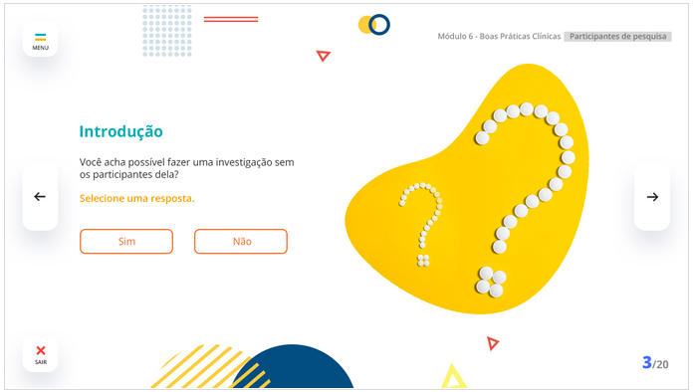
Interação: Texto + Text Input
Colunas: 2
Tela: 21
Feedback
Aparece somente depois de preencher todas as caixas e clicar em confirmar.
Nome do evento: irritabilidade, vômitos, prostração, paresia bilateral de membros inferiores.
Gravidade: é um EAG (hospitalização)
Severidade: grave (traz ameaça à vida)
Relação com o produto investigacional: provavelmente relacionado
Esperado ou não esperado: ver o descrito na brochura
Fluxo Ético e Regulatório da Pesquisa Clínica no Brasil
Na prática!
Fixando
Situação:
Duas semanas após receber a segunda dose de um medicamento (esquema programado de 3 doses) um bebê de 3 meses é trazido ao centro de pesquisa com irritabilidade, vômitos e prostração. Ao exame é constatada paresia bilateral de pernas e a criança é internada para investigação. Responda e depois clique em “Confirmar”.
Nome do evento
Gravidade
Severidade
Causalidade – Relação com o produto investigacional
Previsibilidade – Esperado ou não esperado
CONFIRMAR
Tela: 21

Slide 39
Interação: Texto + Text Input
Colunas: 2
Tela: 22
Feedback
Aparece somente depois de preencher todas as caixas e clicar em confirmar.
Nome do evento: reação local à vacina
Gravidade: não é EAG
Severidade: grave (impede movimentação do braço, sem melhora com intervenção)
Relação com o produto investigacional: definitivamente relacionado
Esperado ou não esperado: não esperado, a brochura cita leves a moderados
Fluxo Ético e Regulatório da Pesquisa Clínica no Brasil
Na prática!
Situação:
Após 3 horas da 1ª dose de uma vacina investigacional um adulto volta ao centro reclamando de dor no local da aplicação que o impede de movimentar o braço e que não regrediu com analgésicos comuns. Ao exame constata-se hiperemia e aumento de temperatura no local. A brochura do investigador cita que efeitos locais leves a moderados ocorrem em cerca de 50% dos vacinados. Responda e depois clique em “Confirmar”.
Nome do evento
Gravidade
Severidade
Causalidade – Relação com o produto investigacional
Previsibilidade – Esperado ou não esperado
CONFIRMAR
Tela: 22

Slide 40
Interação: Texto + Imagem
Colunas: 2
Tela: 23
Fluxo Ético e Regulatório da Pesquisa Clínica no Brasil
Conclusão
Neste módulo, você aprendeu a diferenciar eventos graves e não graves e a importância do acompanhamento deles. Você viu também como preencher adequadamente o formulário de registro específico para cada caso, respeitando os prazos estabelecidos, e ainda, ter ciência de quais instâncias devem ter acesso a estas informações e quais abordagens devem ser feitas em relação ao participante.
Agora, vamos testar seus conhecimentos?
Tela: 23

Slide 41

Interação: Texto + Múltipla escolha
Colunas: 2
Tela: 24
Fluxo Ético e Regulatório da Pesquisa Clínica no Brasil
Observação:
Caso o aluno responda corretamente, deve aparecer em VERDE: “Parabéns!”.
O Guia de Boas Práticas Clínicas ICH E6(R2) informa que é permitido o envio da bula para o Comitê de Ética em Pesquisa quando for uma medicação registrada.
Se responder incorretamente, deve aparecer uma mensagem em VERMELHO: “Verifique a resposta correta”.
O Guia de Boas Práticas Clínicas ICH E6(R2) informa que é permitido o envio da bula para o Comitê de Ética em Pesquisa quando for uma medicação registrada.
Fixando
1) Ao propor um ensaio clínico com uma medicação já comercializada o pesquisador utilizará a bula como referencial para o seu estudo.
Esta afirmação é:
Falsa
Verdadeira
Tela: 24

Slide 42
Interação: Texto + Múltipla escolha
Colunas: 2
Tela: 25
Observação:
Caso o aluno responda corretamente, deve aparecer em VERDE: “Parabéns!”.
O Guia de Boas Práticas Clínicas ICH E6(R2) define como Evento Adverso Grave (EAG): Qualquer ocorrência médica adversa que, em qualquer dose: resulte em morte; represente risco à vida; implique em hospitalização ou prolongamento de uma hospitalização existente; resulte em persistente inabilidade/incapacidade significativa, ou cause anomalia congênita.
Se responder incorretamente, deve aparecer uma mensagem em VERMELHO: “Verifique a resposta correta”.
O Guia de Boas Práticas Clínicas ICH E6(R2) define como Evento Adverso Grave (EAG): Qualquer ocorrência médica adversa que, em qualquer dose: resulte em morte; represente risco à vida; implique em hospitalização ou prolongamento de uma hospitalização existente; resulte em persistente inabilidade/incapacidade significativa, ou cause anomalia congênita.
Fluxo Ético e Regulatório da Pesquisa Clínica no Brasil
Fixando
2) Assinale a alternativa que NÃO representa um Evento Adverso Grave:
Morte
Anomalia congênita
Hospitalização ou prolongamento de hospitalização
Vacinação
Tela: 25

Slide 43
Interação: Texto + Múltipla escolha
Colunas: 2
Tela: 26
Observação:
Caso o aluno responda corretamente, deve aparecer em VERDE: “Parabéns!”.
Carta circular 13/2020 da CONEP: apenas o pesquisador do primeiro centro se encarregará de notificar o CEP em caso de eventos adversos graves ocorridos em centros estrangeiros, interrupções das pesquisas ou modificações relevantes, mantendo-se as notificações necessárias de cada pesquisador ao CEP local.
RDC 09/2015 – ANVISA - Regulamento para a realização de ensaios clínicos com medicamentos no Brasil. Glossário: Comitê Independente de Monitoramento de Segurança é uma instância independente, constituída para o monitoramento de dados específicos de segurança coletados de um ou mais ensaios clínicos em intervalos definidos.
OMS define os critérios de classificação dos eventos adversos em relação a severidade em: leve, moderado, grave e letal.
Se responder incorretamente, deve aparecer uma mensagem em VERMELHO: “Verifique a resposta correta”.
INSERIR O MESMO COMENTÁRIO DA RESPOSTA CORRETA!
Fluxo Ético e Regulatório da Pesquisa Clínica no Brasil
Fixando
3) Correlacione:
I. Em relação a severidade os eventos adversos podem ser classificados em:
II. Sobre a comunicação de eventos adversos, o pesquisador do centro coordenador
III. Comitê Independente de Monitoramento de Segurança
( ) se encarregará das notificações ao CEP em caso de eventos adversos graves ocorridos em centros estrangeiros.
( ) leve, moderado, grave e letal
( ) É uma instância independente, constituída para o monitoramento de dados específicos de segurança coletados de um ou mais ensaios clínicos em intervalos definidos.
Assinale a opção que apresenta, na sequência, a correlação correta:
(a) II,I,III
(b) I, III, II
(c) I, II, III

Slide 44
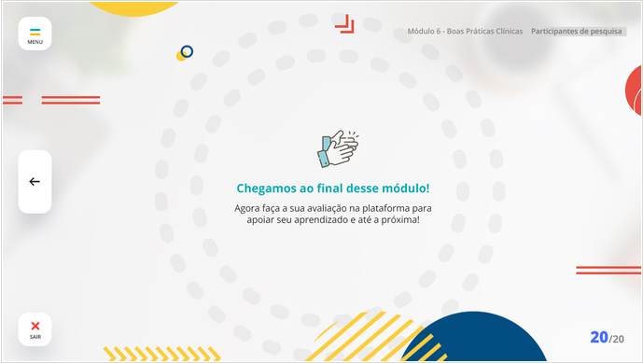
Tela: 27
Parabéns!
Esse é o último módulo do Curso Boas
Práticas Clínicas.
Agora, realize a sua avaliação final
na plataforma.
Até a próxima!
Tela: 27

